Slide 1

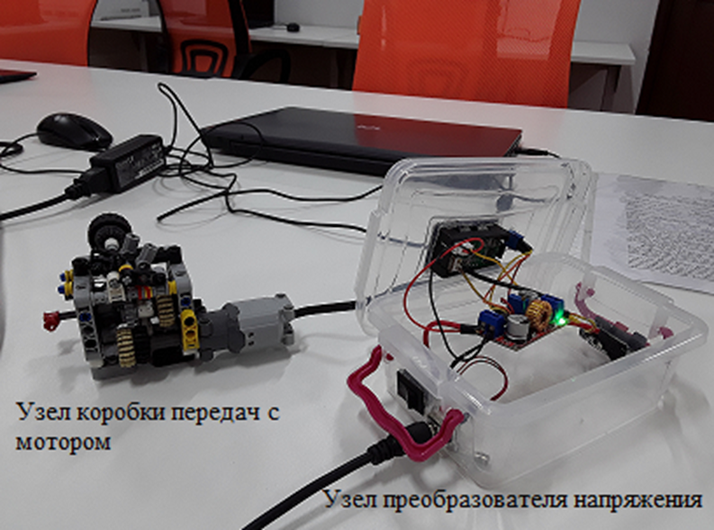
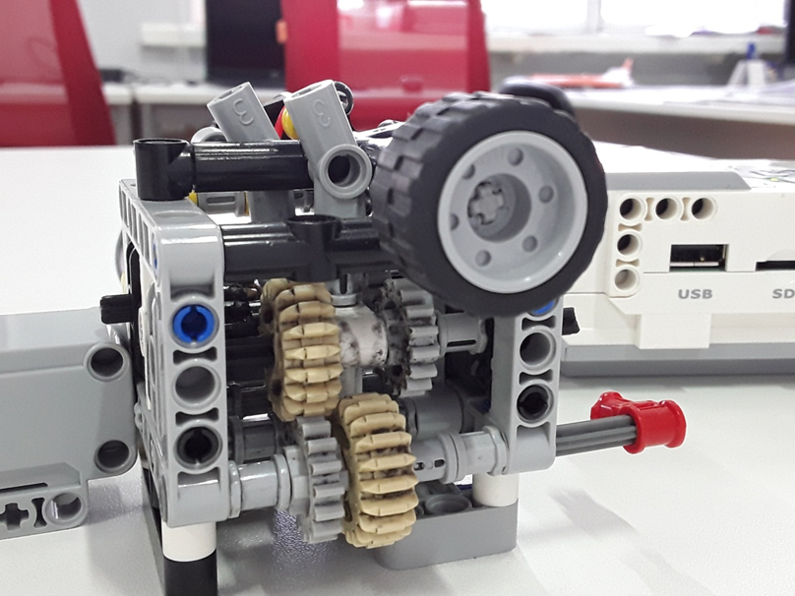
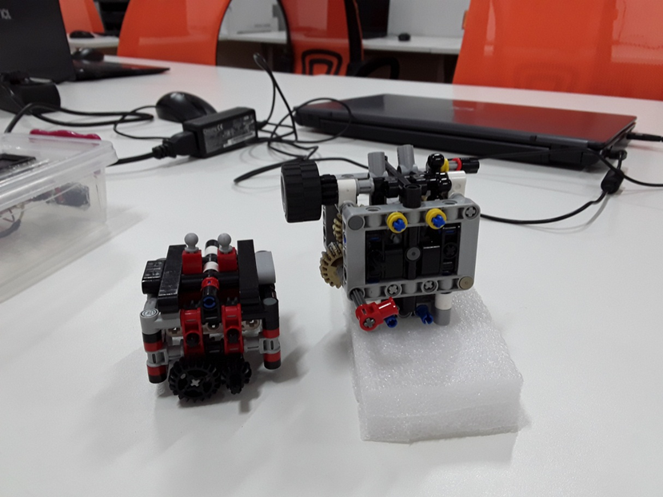
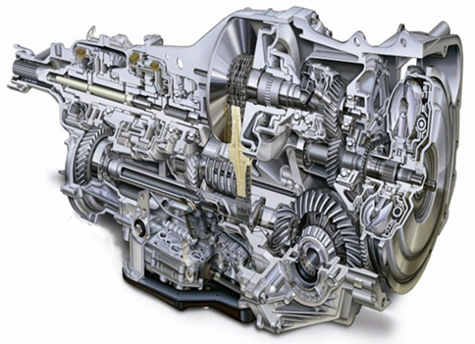
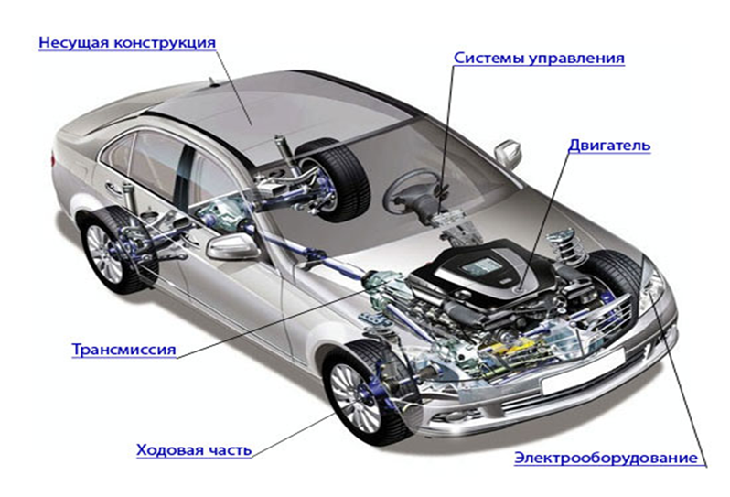
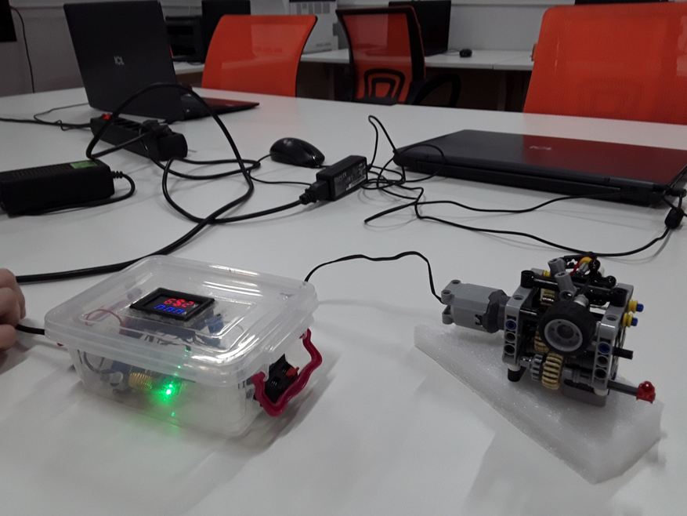
«Моделирование процесса переключения в коробке передач автомобиля»
Васюк Илья Дмитриевич, 7 класс, МБУ ДО «Центр внешкольной работы «Малая Академия»
Коблашова Елена Викторовна, педагог детского технопарка «Кванториум» г. Рубцовск
Цель работы
Блок фото
Результаты
Разработать и создать модель коробки передач на базе конструктора Lego Mindstorms EV3 и узла преобразователя напряжения на базе платы управления напряжением, которая имитирует электродвигатель автомобиля.
Для создания модуля коробки передач использовались шестеренки, оси, мотор и комплектующие из конструктора Lego Mindstorms EV3. А для создания электродвигателя создан модуль преобразователя напряжения в который входит:
Плата управления напряжением, вольтметр (который измеряет напряжение 9 В).
Блок питания на 24 В, переменный резистор (повышая напряжение, скорость вращения шестеренок увеличивается, при этом увеличивается и крутящий момент коробки передач).
Быстрозажимной аудио порт, порт на 5,2 мм, штекер на 5,2 мм, выключатель.
Новизна данной работы
В современном мире очень важна борьба за экологию. Многие страны переводят автомобили с двигателей внутреннего сгорания на электродвигатели. Поэтому я решил совместить электродвигатель с коробкой передач.
Заключение
Создана модель коробки передач и электродвигателя (узла преобразования напряжения), которая наглядно показывает работу коробки передач.
Наглядность проведенного исследования обеспечивается созданием двух работающих узлов связанных с построением коробки передач из конструктора Lego Mindstorms EV3 и работой узла преобразователя напряжения.
В результате использования различных источников информации, я узнал о типах коробок передач. В ходе создания модели коробки передач разобрался с принципом действия переключения передач с помощью шестеренок различного вида и размера. Таким образом, гипотеза доказана, цель достигнута, задачи решены.
В результате проведенного исследования можно сделать вывод о перспективах использования электродвигателей в автомобилестроении.
Рис 1. Общий вид модели коробки передач и электродвигателя (узла преобразователя напряжения).
Рисунки по теме
Рис 1. Схема основных узлов автомобиля.
Рис. 2. Расположение шестеренок в коробке передач.
Рис. 3. Виды коробок передач для проведения исследования
Рис 2. Коробка передач в разрезе.
Список литературы
1. Гольд А.И. Прочность и долговечность автомобиля. - М., «Машиностроение», 2016.
2. Вишняков, Н.Н. Автомобиль: Основы конструкции 2 изд-е /Вишняков Н.Н, Вахламов В.К, Нарбут А.Н. – М.: Машиностроение,2014. – 304 с.
3. Проектирование технологических процессов сборки: учеб. - метод. Пособие /Воронов Д.Ю. – Тольятти: ТГУ,2011. -112с.
Рис. 4. Общий вид демонстрационной модели
Контакты: ele-koblashova@yandex.ru
89132678705

